Slide 1
Centralni processor i memorija

Slide 2
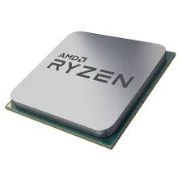
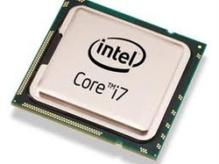
Centralni procesor
Procesor je “mozak” računara
U njemu se izvršavaju sve aritmetičke i logičke operacije i na taj način izvršavaju komande zadate programom

Slide 3
Karakteristike centralnog procesora:
brzina procesora – broj operacija koje može da izvrši u 1 s, izražava se u milionima operacija po sekundi (MPIS)
dužina procesorske riječi – broj bitova koji se u cjelini prenosi i obrađuje unutar procesora (dužina registara u procesoru) – 32bitni i 64bitni procesori
radni takt - frekvencija (učestalost) impulsa generatora takta - mjeri se u GHz
interni keš – Keš memorija u samom procesoru, koja omogućava veću brzinu procesora jer se u njoj privremeno smještaju instrukcije programa koji se izvršava

Slide 4
Centralna memorija
RAM (Random Access Memory)
ROM (Read Only Memory)
Keš (cache)

Slide 5
RAM
RAM predstavlja najveći dio centralne memorije.
Osobina RAM memorije je da se svakom njenom bajtu može slobodno pristupiti nezavisno od prethodne memorijske lokacije, s tim da se u nju podaci mogu i upisivati (write) i očitavati (read) iz nje.
Svakim upisom podatka u neku lokaciju, njen prethodni sadržaj se automatski gubi.
podatke koji se u njoj nalaze zadržava (čuva) samo dok postoji napajanja na njoj. Čim nestane napajanja, kompletan sadržaj memorije se gubi i prilikom ponovnog dolaska napajanja (pri sledećem uključenju računara) ona je potuno prazna.
Zbog ovakvih osobina RAM memorija je veoma pogodna za izvršavanje programa i obradu podataka. Zato se programi i podaci učitavaju u RAM memoriju (obično sa hard diska) i tu ih koristi procesor izvršavajući učitane programe i njima obrađuje dobijene podatke.
RAM memorija se obično naziva i radna memorija.
Brzina rada računara je direktno proporcionalna s količinom RAM memorije. Povećanjem RAM memorije znatno ćemo ubrzati rad računara.

Slide 6
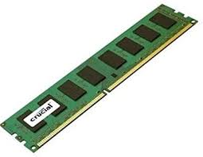
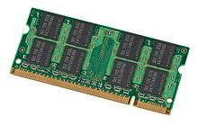
RAM

Slide 7
ROM i KEŠ
ROM ( Read Only Memory) koristi se za čuvanje programa i podataka koji su potrebni za pokretanje računara pri uključivanju. Najvažnije osobine su: sadržaj ove memorije možemo samo čitati i ona ne gubi sadržaj po isključivanju računara. Podaci su upisani fabrički.
Keš memorija (cache memory) – sastavni je dio procesora, koristi se za ubrzavanje pristupa ram memoriji, a samim tim ubrzava se i rad čitavog računara. Kapacitet ove memorije znatno je manji od ram-a, znatno je brže vrijeme pristupa i karakteriše je visoka cijena - skuplja od ram memorije.
U keš memoriji nalaze se oni podaci iz ram memorije, kojima se najčešće pristupa.

Slide 8
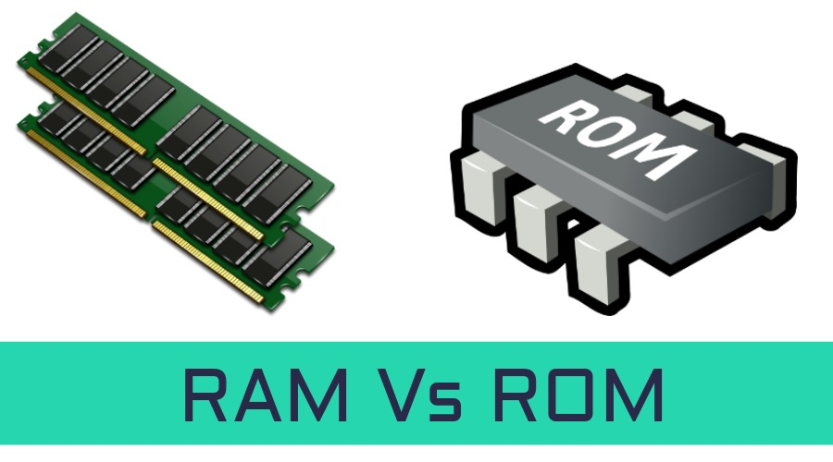

Slide 9
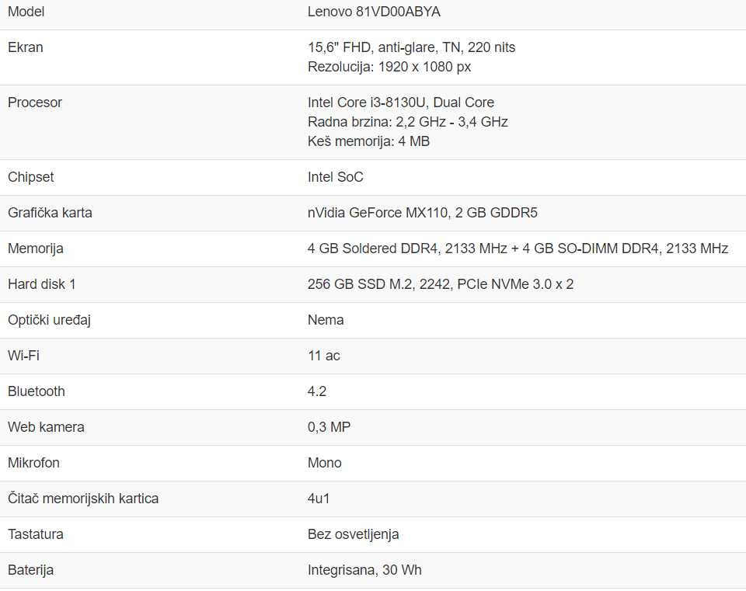
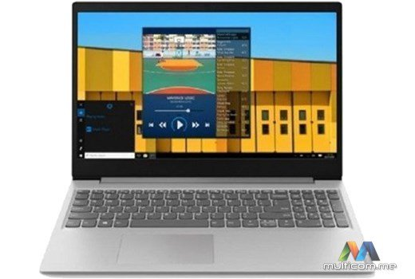
Primjer i analiza specifikacije računara

